Slide 1
10. Коллинеарные и компланарные векторы
Notes:
В режиме слайдов ответы появляются после кликанья мышкой

Slide 2
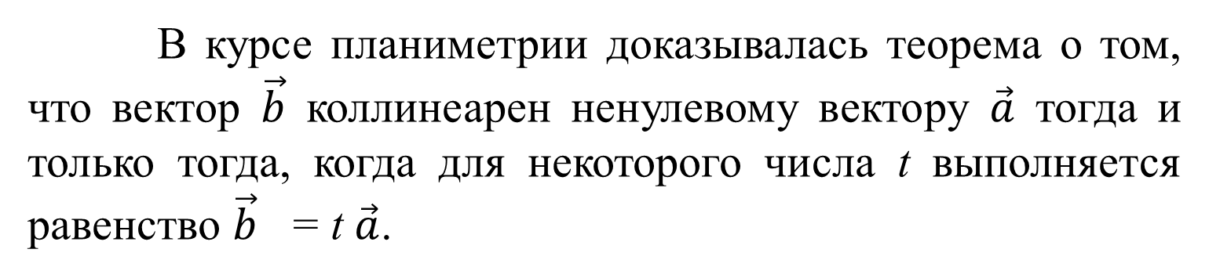
Два вектора называются коллинеарными, если при откладывании их от одной точки они располагаются на одной прямой.
В курсе планиметрии доказывалась теорема о том, что вектор $\vec{b}$ коллинеарен ненулевому вектору $\vec{a}$ тогда и только тогда, когда для некоторого числа t выполняется равенство $\vec{b}$ = t $\vec{a}$.
Аналогичная теорема имеет место и в пространстве.
Notes:
В режиме слайдов ответы появляются после кликанья мышкой

Slide 3
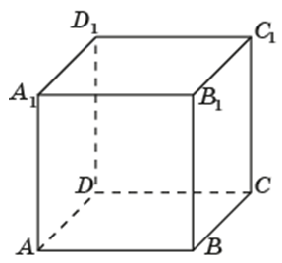
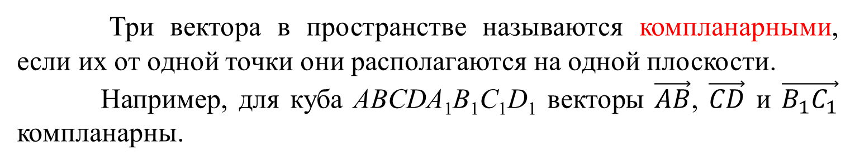
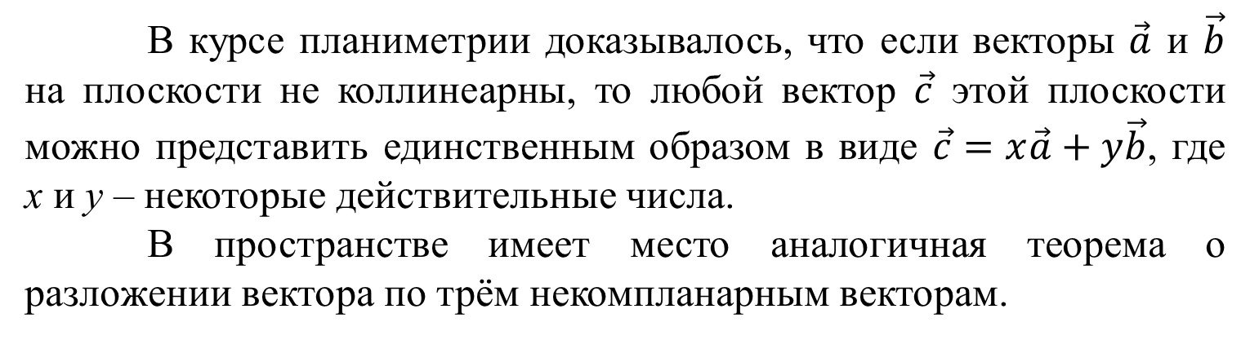
Три вектора в пространстве называются компланарными, если их от одной точки они располагаются на одной плоскости.
Например, для куба ABCDA₁B₁C₁D₁ векторы $\vec{AB}$, $\vec{CD}$ и $\vec{B_{1}C_{1}}$ компланарны.
В курсе планиметрии доказывалось, что если векторы $\vec{a}$ и $\vec{b}$ на плоскости не коллинеарны, то любой вектор $\vec{c}$ этой плоскости можно представить единственным образом в виде $\vec{c}=x\vec{a}+y\vec{b}$, где x и y – некоторые действительные числа.
В пространстве имеет место аналогичная теорема о разложении вектора по трём некомпланарным векторам.
Notes:
В режиме слайдов ответы появляются после кликанья мышкой

Slide 4
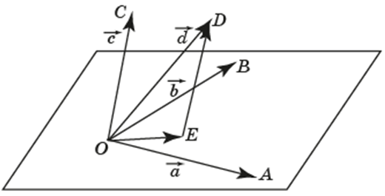
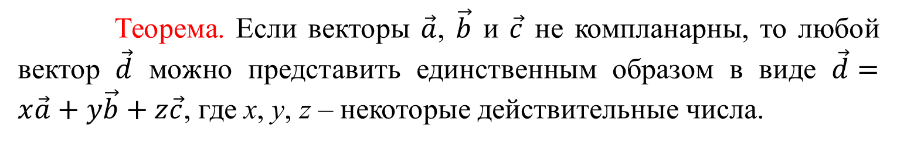
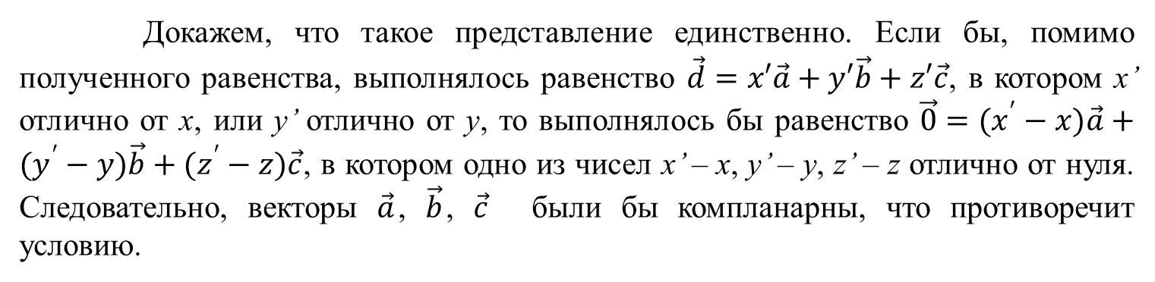
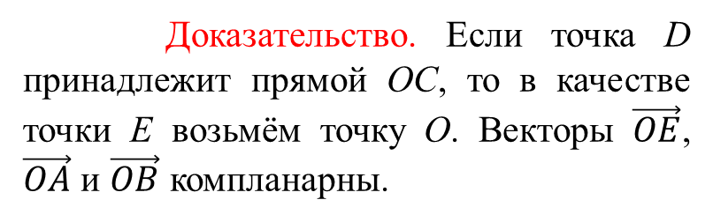
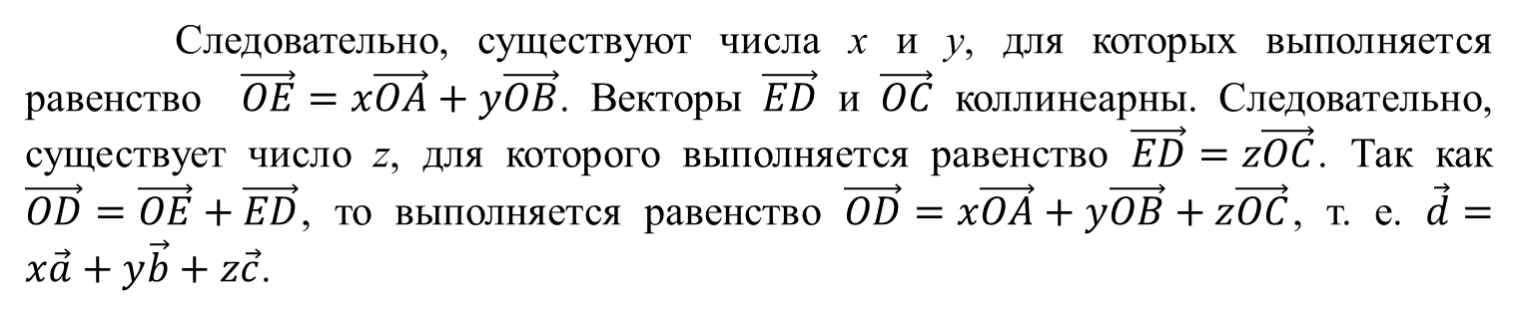
Теорема. Если векторы $\vec{a}$, $\vec{b}$ и $\vec{c}$ не компланарны, то любой вектор $\vec{d}$ можно представить единственным образом в виде $\vec{d}=x\vec{a}+y\vec{b}+z\vec{c}$, где x, y, z – некоторые действительные числа.
Доказательство. Если точка D принадлежит прямой OC, то в качестве точки E возьмём точку O. Векторы $\vec{OE}$, $\vec{OA}$ и $\vec{OB}$ компланарны.
Следовательно, существуют числа x и y, для которых выполняется равенство $\vec{OE}=x\vec{OA}+y\vec{OB}$. Векторы $\vec{ED}$ и $\vec{OC}$ коллинеарны. Следовательно, существует число z, для которого выполняется равенство $\vec{ED}=z\vec{OC}$. Так как $\vec{OD}=\vec{OE}+\vec{ED}$, то выполняется равенство $\vec{OD}=x\vec{OA}+y\vec{OB}+z\vec{OC}$, т. е. $\vec{d}=x\vec{a}+y\vec{b}+z\vec{c}$.
Докажем, что такое представление единственно. Если бы, помимо полученного равенства, выполнялось равенство $\vec{d}=x′\vec{a}+y′\vec{b}+z′\vec{c}$, в котором x’ отлично от x, или y’ отлично от y, то выполнялось бы равенство $\vec{0}=(x^{′}−x)\vec{a}+(y^{′}−y)\vec{b}+(z^{′}−z)\vec{c}$, в котором одно из чисел x’ – x, y’ – y, z’ – z отлично от нуля. Следовательно, векторы $\vec{a}$, $\vec{b}$, $\vec{c}$ были бы компланарны, что противоречит условию.
Notes:
В режиме слайдов ответы появляются после кликанья мышкой

Slide 5
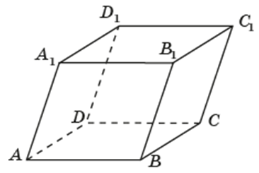
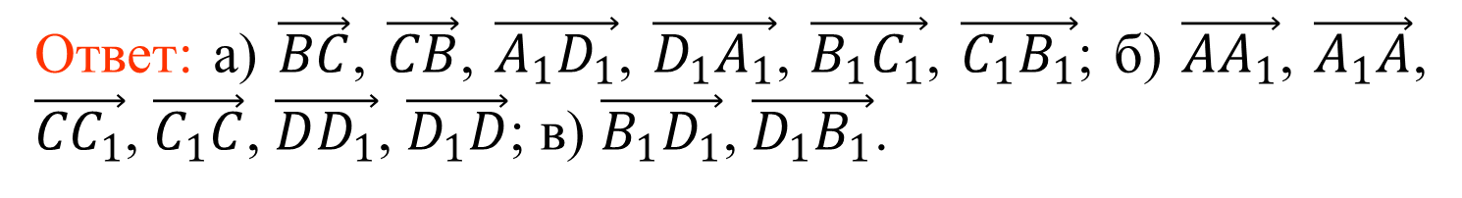
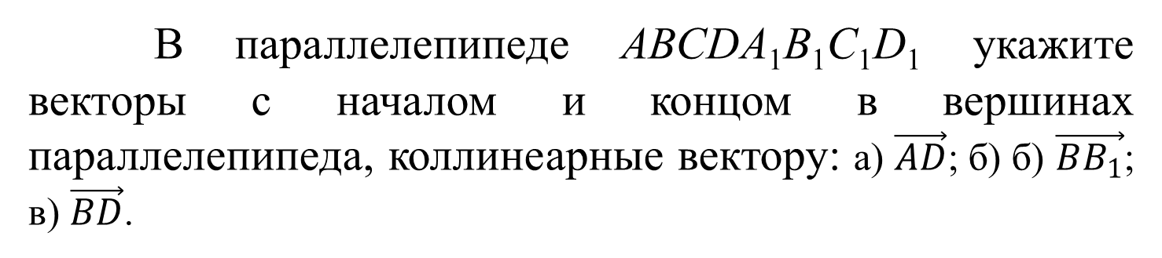
Упражнение 1
В параллелепипеде ABCDA₁B₁C₁D₁ укажите векторы с началом и концом в вершинах параллелепипеда, коллинеарные вектору: а) $\vec{AD}$; б) б) $\vec{BB_{1}}$; в) $\vec{BD}$.
Ответ: а) $\vec{BC}$, $\vec{CB}$, $\vec{A_{1}D_{1}}$, $\vec{D_{1}A_{1}}$, $\vec{B_{1}C_{1}}$, $\vec{C_{1}B_{1}}$; б) $\vec{{AA}_{1}}$, $\vec{A_{1}A}$, $\vec{{CC}_{1}}$, $\vec{C_{1}C}$, $\vec{DD_{1}}$, $\vec{D_{1}D}$; в) $\vec{B_{1}D_{1}}$, $\vec{D_{1}B_{1}}$.
Notes:
В режиме слайдов ответы появляются после кликанья мышкой

Slide 6
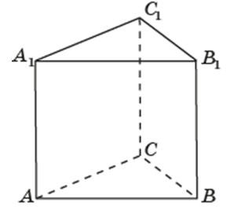
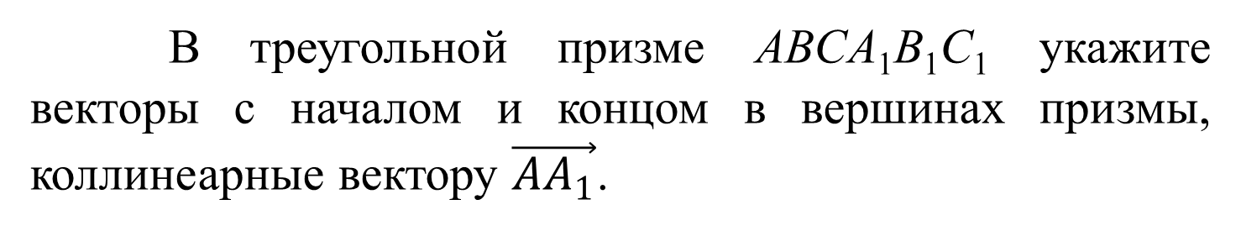
Упражнение 2
В треугольной призме ABCA₁B₁C₁ укажите векторы с началом и концом в вершинах призмы, коллинеарные вектору $\vec{AA_{1}}$.
Ответ: $\vec{BB_{1}}$, $\vec{B_{1}B}$, $\vec{{CC}_{1}}$, $\vec{C_{1}C}$.
Notes:
В режиме слайдов ответы появляются после кликанья мышкой

Slide 7
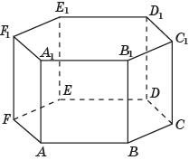
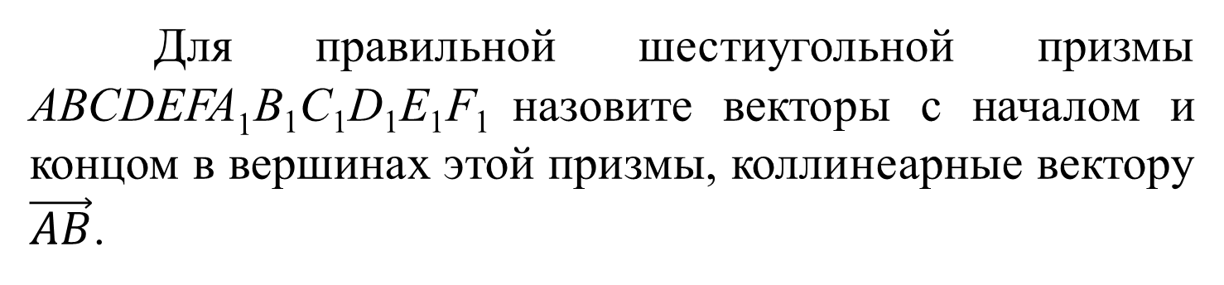
Упражнение 3
Для правильной шестиугольной призмы ABCDEFA₁B₁C₁D₁E₁F₁ назовите векторы с началом и концом в вершинах этой призмы, коллинеарные вектору $\vec{AB}$.
Ответ: $\vec{ED}$, $\vec{DE}$, $\vec{E_{1}D_{1}}$, $\vec{D_{1}E_{1}}$, $\vec{FC}$, $\vec{CF}$, $\vec{F_{1}C_{1}}$, $\vec{C_{1}F_{1}}$.
Notes:
В режиме слайдов ответы появляются после кликанья мышкой

Slide 8
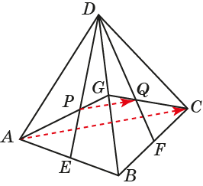
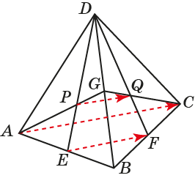
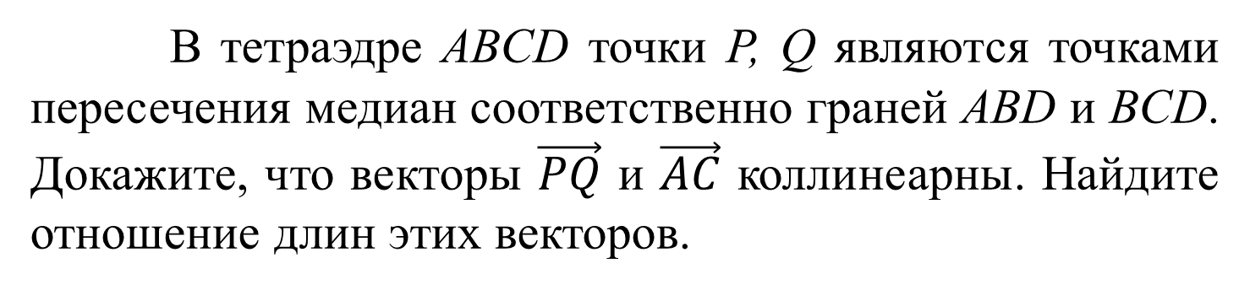
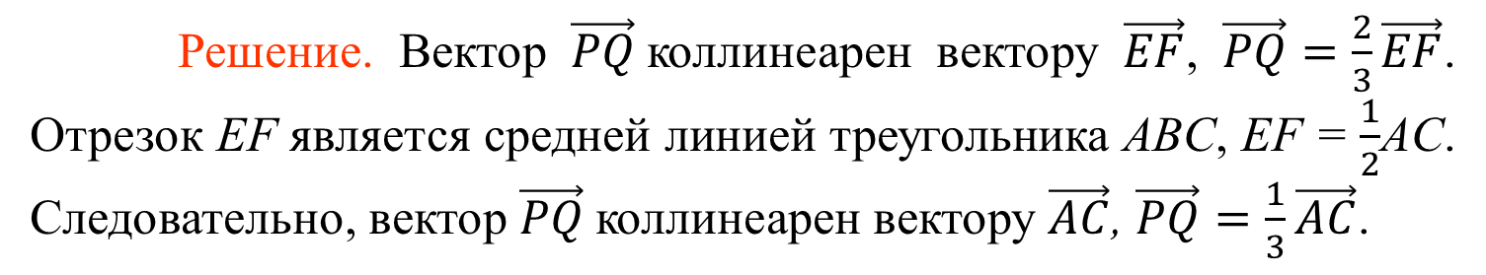
Упражнение 4
В тетраэдре ABCD точки P, Q являются точками пересечения медиан соответственно граней ABD и BCD. Докажите, что векторы $\vec{PQ}$ и $\vec{AC}$ коллинеарны. Найдите отношение длин этих векторов.
Решение. Вектор $\vec{PQ}$коллинеарен вектору $\vec{EF}$, $\vec{PQ}=\frac{2}{3}\vec{EF}$. Отрезок EF является средней линией треугольника ABC, EF = $\frac{1}{2}$AC. Следовательно, вектор $\vec{PQ}$коллинеарен вектору $\vec{AC}$, $\vec{PQ}=\frac{1}{3}\vec{AC}$.
Notes:
В режиме слайдов ответы появляются после кликанья мышкой

Slide 9
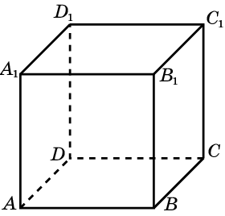
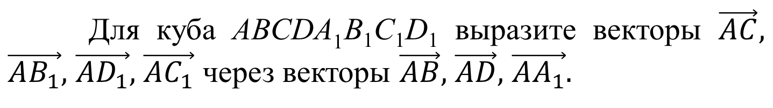
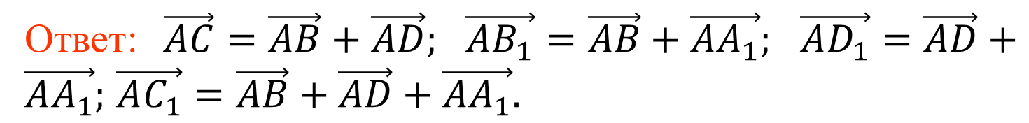
Упражнение 5
Для куба ABCDA₁B₁C₁D₁ выразите векторы $\vec{AC},$ $\vec{AB_{1}},$ $\vec{AD_{1}},$ $\vec{AC_{1}}$ через векторы $\vec{AB},$ $\vec{AD},$ $\vec{AA_{1}}.$
Ответ: $\vec{AC}=\vec{AB}+\vec{AD};$ $\vec{AB_{1}}=\vec{AB}+\vec{AA_{1}};$ $\vec{AD_{1}}=\vec{AD}+\vec{AA_{1}};$ $\vec{AC_{1}}=\vec{AB}+\vec{AD}+\vec{AA_{1}}.$
Notes:
В режиме слайдов ответы появляются после кликанья мышкой

Slide 10
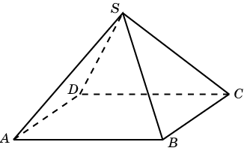
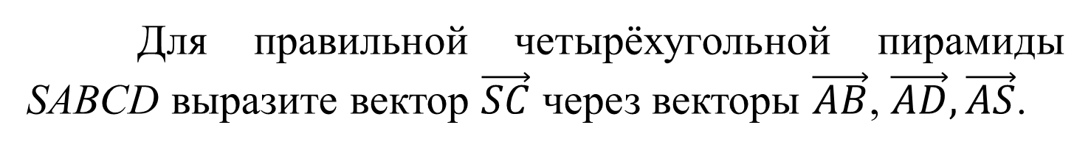
Упражнение 6
Для правильной четырёхугольной пирамиды SABCD выразите вектор $\vec{SC}$ через векторы $\vec{AB}$, $\vec{AD},\vec{AS}$.
Ответ: $\vec{SD}=\vec{AB}$+ $\vec{AD}−$ $\vec{AS}$.
Notes:
В режиме слайдов ответы появляются после кликанья мышкой

Slide 11
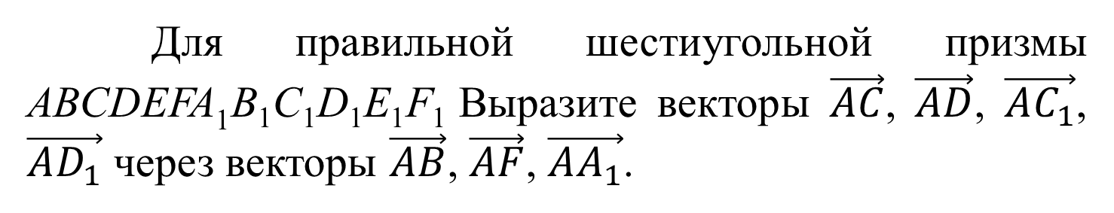
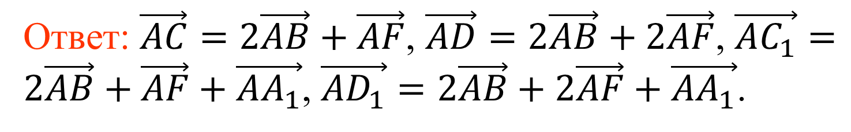
Упражнение 7
Для правильной шестиугольной призмы ABCDEFA₁B₁C₁D₁E₁F₁ Выразите векторы $\vec{AC}$, $\vec{AD}$, $\vec{AC_{1}}$, $\vec{AD_{1}}$ через векторы $\vec{AB}$, $\vec{AF}$, $\vec{AA_{1}}$.
Ответ: $\vec{AC}=2\vec{AB}+\vec{AF}$, $\vec{AD}=2\vec{AB}+2\vec{AF}$, $\vec{AC_{1}}=2\vec{AB}+\vec{AF}+\vec{AA_{1}}$, $\vec{AD_{1}}=2\vec{AB}+2\vec{AF}+\vec{AA_{1}}$.
Notes:
В режиме слайдов ответы появляются после кликанья мышкой

Slide 12
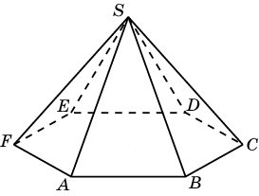
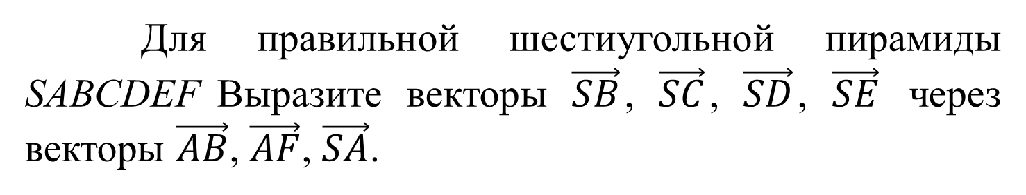
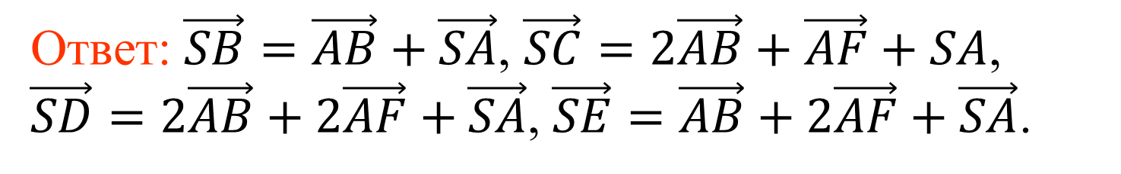
Упражнение 8
Для правильной шестиугольной пирамиды SABCDEF Выразите векторы $\vec{SB}$, $\vec{SC}$, $\vec{SD}$, $\vec{SE}$ через векторы $\vec{AB}$, $\vec{AF}$, $\vec{SA}$.
Ответ: $\vec{SB}=\vec{AB}+\vec{SA}$, $\vec{SC}=2\vec{AB}+\vec{AF}+SA$, $\vec{SD}=2\vec{AB}+2\vec{AF}+\vec{SA}$, $\vec{SE}=\vec{AB}+2\vec{AF}+\vec{SA}$.
Notes:
В режиме слайдов ответы появляются после кликанья мышкой

Slide 13
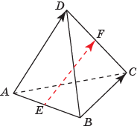
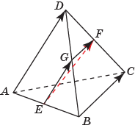
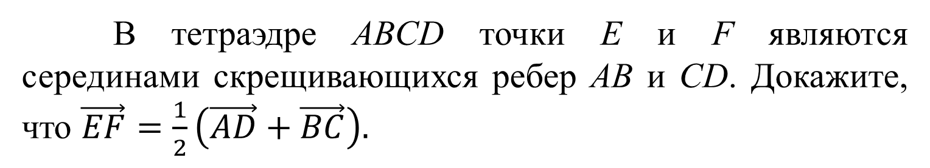
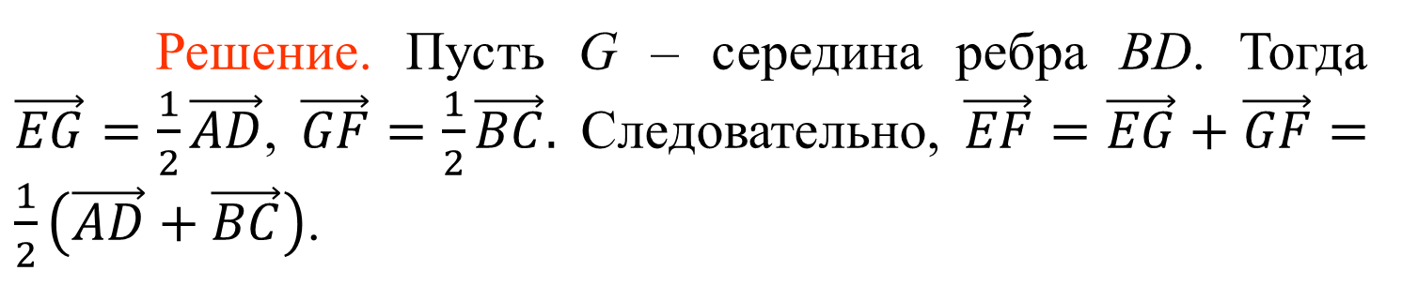
Упражнение 9
В тетраэдре ABCD точки E и F являются серединами скрещивающихся ребер AB и CD. Докажите, что $\vec{EF}=\frac{1}{2}\left(\vec{AD}+\vec{BC}\right).$
Решение. Пусть G – середина ребра BD. Тогда $\vec{EG}=\frac{1}{2}\vec{AD}$, $\vec{GF}=\frac{1}{2}\vec{BC}.$ Следовательно, $\vec{EF}=\vec{EG}+\vec{GF}=\frac{1}{2}\left(\vec{AD}+\vec{BC}\right)$.
Notes:
В режиме слайдов ответы появляются после кликанья мышкой

Slide 14
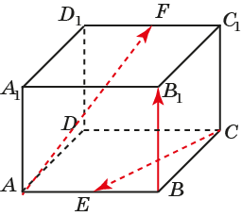
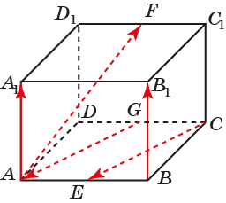
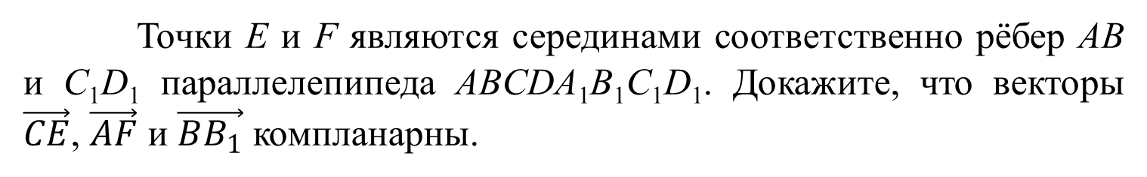
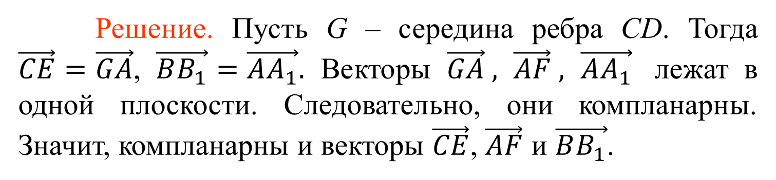
Упражнение 10
Точки E и F являются серединами соответственно рёбер AB и C₁D₁ параллелепипеда ABCDA₁B₁C₁D₁. Докажите, что векторы $\vec{CE}$, $\vec{AF}$ и $\vec{BB_{1}}$ компланарны.
Решение. Пусть G – середина ребра CD. Тогда $\vec{CE}=\vec{GA}$, $\vec{BB_{1}}=\vec{AA_{1}}.$ Векторы $\vec{GA} ,$ $\vec{AF} ,$ $\vec{AA_{1}}$ лежат в одной плоскости. Следовательно, они компланарны. Значит, компланарны и векторы $\vec{CE}$, $\vec{AF}$ и $\vec{BB_{1}}$.
Notes:
В режиме слайдов ответы появляются после кликанья мышкой

Slide 15
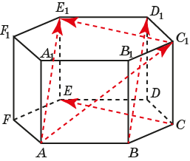
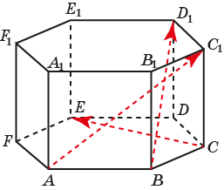
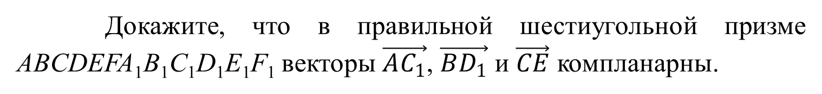
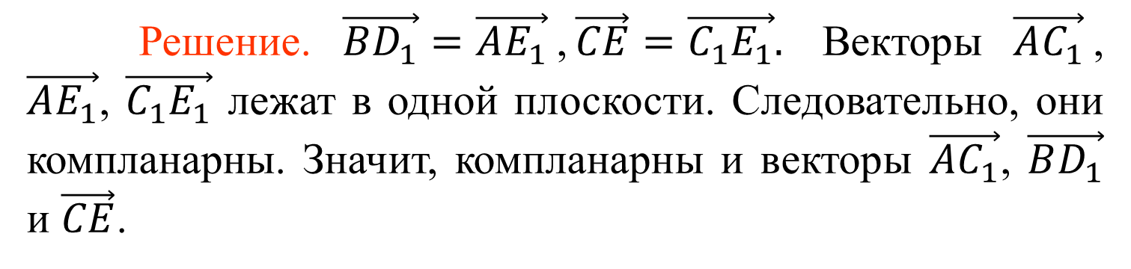
Упражнение 11
Докажите, что в правильной шестиугольной призме ABCDEFA₁B₁C₁D₁E₁F₁ векторы $\vec{AC_{1}}$, $\vec{BD_{1}}$ и $\vec{CE}$ компланарны.
Решение. $\vec{BD_{1}}=\vec{AE_{1}}$,$\vec{CE}=\vec{C_{1}E_{1}}.$ Векторы $\vec{AC_{1}}$, $\vec{AE_{1}}$, $\vec{C_{1}E_{1}}$ лежат в одной плоскости. Следовательно, они компланарны. Значит, компланарны и векторы $\vec{AC_{1}}$, $\vec{BD_{1}}$ и $\vec{CE}$.
Notes:
В режиме слайдов ответы появляются после кликанья мышкой

